Slide 1
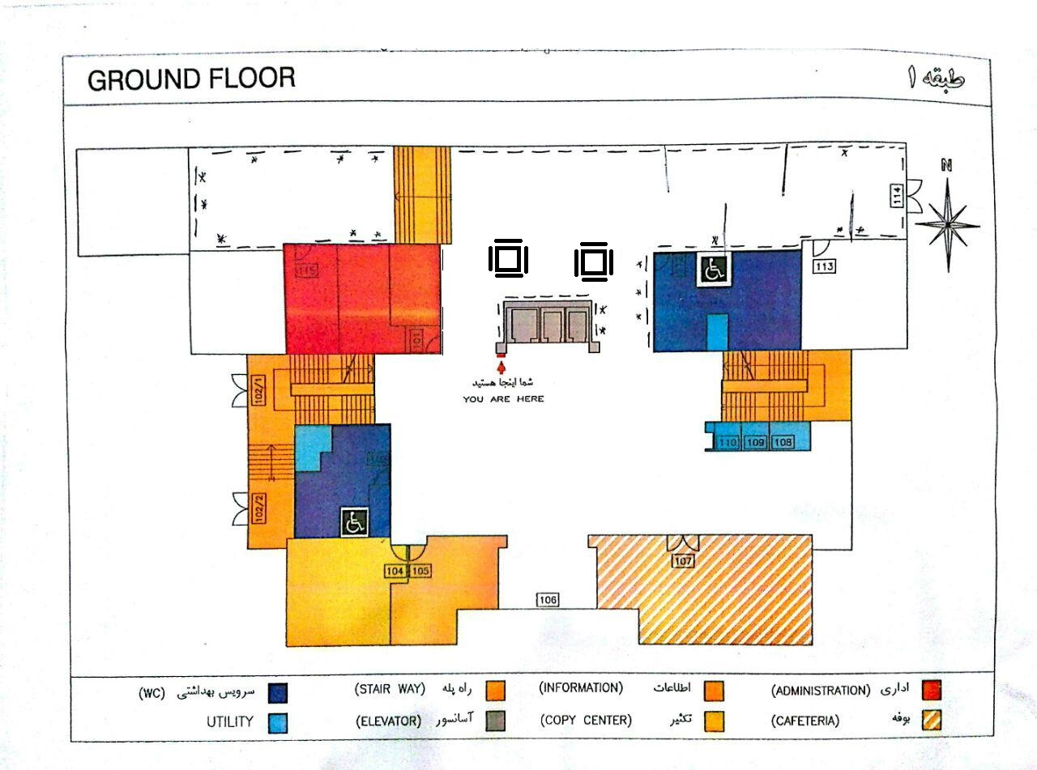
39
14
15
16
17
18
19
20
21
22
23
24
25
26
27
28
29
30
31
33
34
35
36
37
38
13
40
85
86
73
74
77
78
81
82
12
87
88
75
76
79
80
83
84
11
10
9
8
7
6
5
61
57
51
50
49
48
47
46
45
41
4
62
60
58
56
52
44
43
42
3
63
69
68
67
59
70
66
53
2
71
65
54
1
72
64
55
1 – 4 : قدرت، سیستم های دیجیتال و علوم مهندسی
5 – 12 : فناوری اطلاعات
13 – 18 : سخت افزار
19 – 38: مخابرات
39 – 49 : الکترونیک
50 – 55 : بیوالکتریک
56 – 63 : نرم افزار
64 – 72 : کنترل

